Slide 1

Corsi di Lingua francese a.a. 2024 – 2025, Brescia
Servizio Linguistico di Ateneo (SeLdA)

Slide 2
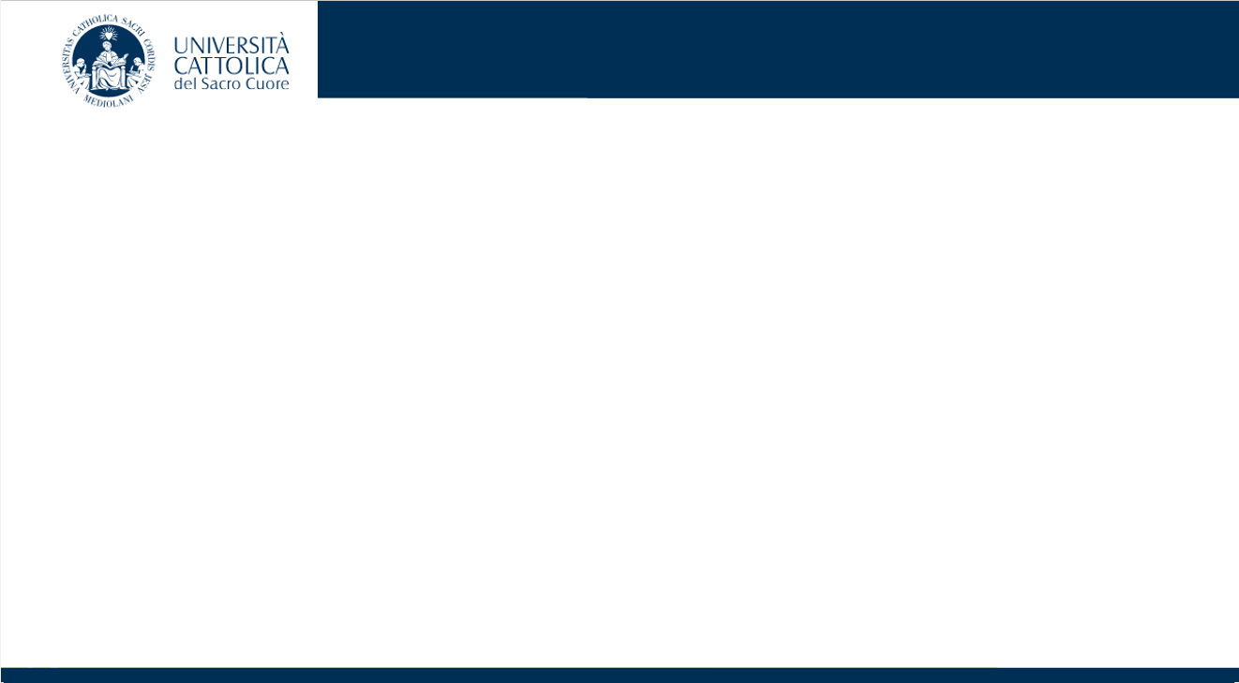

Corsi di Lingua francese (SeLdA)
Faculty
Prof.ssa Maria Teresa Zanola
responsabile d‘area
professore ordinario di Lingua e cultura francese, Facoltà di Scienze linguistiche e letterature straniere, Università Cattolica del Sacro Cuore; Presidente Conseil Européen pour les Langues/European Language Council.
Dott.ssa Klara Dankova
coordinamento dei corsi di Lingua francese
klara.dankova@unicatt.it
telefono Selda: 02 7234 5740
Dott.ssa Martina Alì
formatrice linguistica
Dott.ssa Silvia Calvi
formatrice linguistica
Dott.ssa Alessandra Copeta
formatrice linguistica
Dott.ssa Elena Galati
formatrice linguistica

Slide 3
Corso di Lingua francese (SeLdA)
per tutti i corsi di laurea
programma
LINGUA FRANCESE (ann.)
  Dott.ssa Martina Alì
  80 ore (4 ore/ settimana)
Corso Blackboard:
  2024-FY0175-90326 LINGUA FRANCESE (2024-2025) (Selda)
Martedì (1. sem) | 16:30 - 18:30 | Via Trieste | Bulloni
Venerdì (1. sem) | 14:30 - 16:30 | Via Trieste | Morstabilini
Lunedì (2. sem) | 17:30 - 19:30 | Via Trieste | Morstabilini
Giovedì (2. sem) | 17:30 - 19:30 | Via Trieste | Frassati

Slide 4
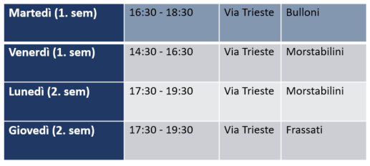
Corso di laurea in Tourism management, sostenibilità e valorizzazione del territorio (1. anno)
LINGUA FRANCESE (ann.)
  Dott.ssa Martina Alì
  80 ore (4 ore/ settimana)
Corso Blackboard:
  2024-FY0175-90326 LINGUA FRANCESE (2024-2025) (Selda)
LINGUA FRANCESE (2 sem.)
  Dott.ssa Martina Alì
  40 ore (4 ore/ settimana)
Corso Blackboard:
  2024-NF0174-90326 LINGUA FRANCESE (2024-2025) (Selda)
Lunedì | 15:30 - 17:30 | Via Trieste | Morstabilini
Gioverdì | 15:30 - 17:30 | Via Trieste | Frassati

Slide 5
Corso di laurea in Scienze turistiche e valorizzazione del territorio (2. anno)
LINGUA FRANCESE PER IL TURISMO 2 (ann.)
  Dott.ssa Alessandra Copeta
  80 ore (4 ore/ settimana)
Lingua e grammatica
Corso Blackboard: 2024-677589-104505 LINGUA FRANCESE (2024-2025)
LINGUA FRANCESE PER IL TURISMO 2 (ann.)
  Dott.ssa Silvia Calvi
  40 ore (2 ore/ settimana)
Civilisation
Corso Blackboard: 2024-NNO047-84929 LINGUA FRANCESE PER IL TURISMO 2 (2024-2025) (Selda)
Lunedì (1. sem) | 16:30 - 18:30 | Via Trieste | Almici
Martedì (1. sem) | 12:30 - 14:30 | Via Trieste | Morstabilini
Lunedì (2. sem) | 13:30 - 15:30 | Via Trieste | Laboratorio 1
Mercoledì (2. sem) | 08:30 - 10:30 | Via Trieste | Galilei
Lunedì (1. sem) | 14:30 - 16:30 | Via Trieste | Lab. Zammarchi
Lunedì (2. sem) | 15:30 - 17:30 | Via Trieste | Necchi

Slide 6
Corso di laurea in Scienze turistiche e valorizzazione del territorio (3. anno)
LINGUA FRANCESE PER IL TURISMO 3 (ann.)
  Dott.ssa Elena Galati
  60 ore (3 ore/ settimana)
Lingua e grammatica
Corso Blackboard: 2024-NNO048-99498 LINGUA FRANCESE PER IL TURISMO 3 (2024-2025) (Selda)
LINGUA FRANCESE PER IL TURISMO 3 (2 sem.)
  Docente da nominare
  60 ore (6 ore/ settimana)
Lingua (20 ore) e civilisation (40 ore)
Corso Blackboard:
Lunedì (1. sem) | 15.30-18.30 | Via Trieste | Massardi
Lunedì (2. sem) | 16:30 - 19:30 | Via Trieste | Barelli

Slide 7
Corsi di Lingua francese (SeLdA)
Esame
L‘esame scritto è propedeutico all‘esame orale
Iscrizione separata (scritto e orale) per Lingua francese (ann.)
  Validità dello scritto: tutta la carriera
Iscrizione unica (scritto) per altri corsi
  Validità dello scritto: solo per la sessione in corso

Slide 8
Corsi di Lingua francese (SeLdA)
Inizio corsi nel primo semestre : 30 settembre 2024
Programmi e orari : https://brescia.unicatt.it/polo-studenti-e-didattica-programmi-dei-corsi-orari-delle-lezioni/BS/risultati-ricerca?anno=2024&tipo=PFT_SELDA&cerca=francese&table=insegnamenti
Selezionare tipologia del corso : SELDA
  Cerca in corsi, docenti e insegnamenti: inserire il cognome del formatore
  -> Alì/ Calvi/ Copeta/ Galati
Svolgimento dei corsi in presenza

Slide 9
Corsi di Lingua francese (SeLdA)
Riconoscimento di certificati/ diplomi
Sono in possesso di certificati / diplomi :
  Diploma di Baccalauréat o Esabac ;
  Baccalauréat International (IB): solo se il francese è lingua di insegnamento (es. le materie – matematica, biologia, storia, ecc. – sono insegnate in francese);
  Certificati DELF B1, DELF B2 non più vecchi di due anni dalla data di presentazione alla segreteria (anni riconosciuti: 2022, 2023, 2024).
-> il corso di Lingua francese (ann.) può essere riconosciuto/ validato:
Bisogna inviare la scansione del diploma di Baccalauréat o Esabac/ del certificato DELF B1, DELF B2 alla Segreteria del SeLdA utilizzando l'apposita funzionalità in i-Catt, precisando:
  numero di matricola
  facoltà
  corso di lingua francese per il quale viene richiesto il riconoscimento
  anno di corso al quale si effettua l’iscrizione per l‘a. a. 2024-2025
Scadenza per l‘invio dei documenti: 31/12/2024

